Slide 1
研究和实现过程
Research and implementation process
02

Slide 2

02
研究和实现过程
Research and implementation process
1
基础图形引擎
2
内存对象
3
显存对象
4
完整图形引擎

Slide 3
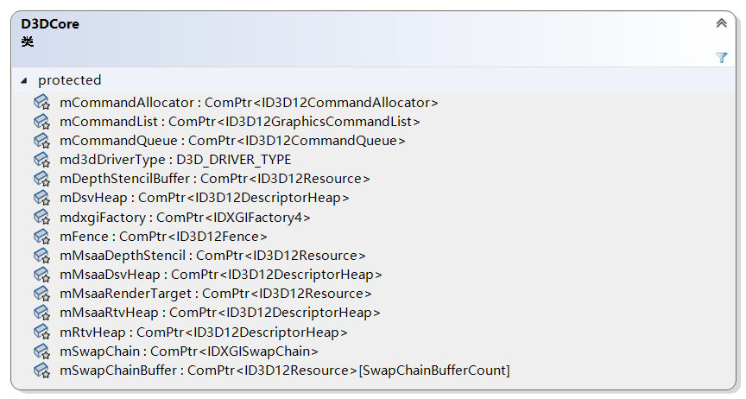
02
研究和实现过程
Research and implementation process
01
基础图形引擎
将基础图形引擎实现为D3DCore类。
核心属性成员
D3D设备对象
命令列表、队列、分配器
后台缓冲区、深度模板缓冲区、交换链
MSAA相关资源
Significance

Slide 4
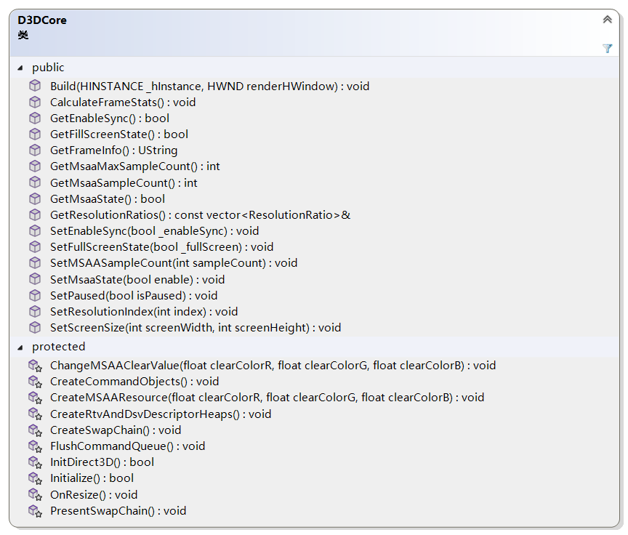
02
研究和实现过程
Research and implementation process
01
基础图形引擎架构
将基础图形引擎架构实现为D3DCore类。
核心方法 | 功能内容
Build | 构建核心属性成员
SetResolutionIndex | 设置分辨率
SetMsaaState | 设置抗锯齿状态
SetMSAASampleCount | 设置抗锯齿采样数
SetEnableSync | 设置垂直同步状态
SetFullScreenState | 设置全屏状态
SetScreenSize | 设置缓冲区大小
Significance

Slide 5
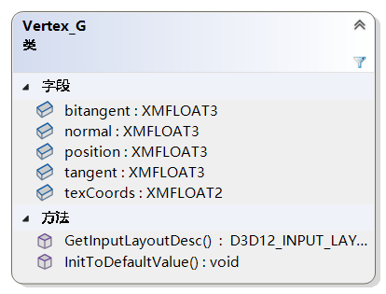
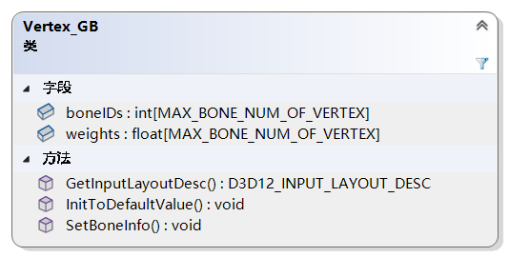
02
研究和实现过程
Research and implementation process
02
内存对象
实现顶点类。
顶点类 | 功能
Vertex_G | 包含顶点的几何信息
Vertex_GB | 附加关联的骨骼信息
顶点类间的关系
由于C++多继承无法控制内存布局，而显卡需要明确的内存布局信息才能正确读取顶点数据，因此对不同类型的顶点分别进行实现。
Significance

Slide 6
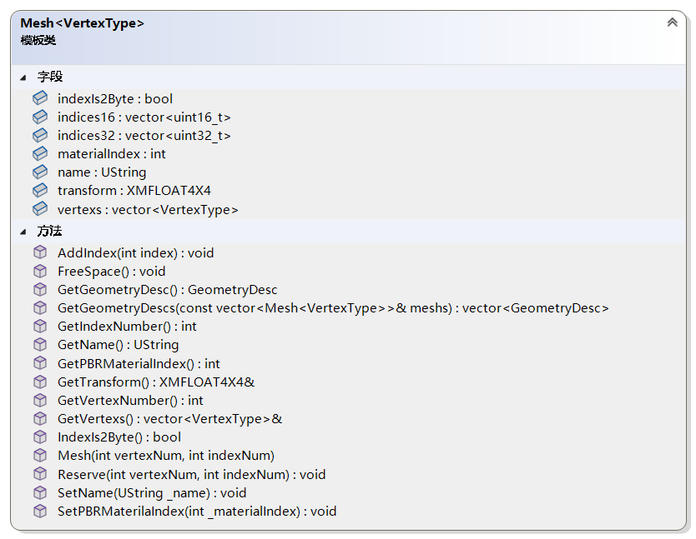
02
研究和实现过程
Research and implementation process
02
内存对象
实现网格类。
核心方法 | 功能内容
Reserve | 调整预分配空间
GetVertexs | 获取顶点数组引用
AddIndex | 向网格添加索引
SetPBRMaterialIndex | 设置网格材质的索引
GetGeometryDesc | 获取网格的几何描述
GetGeometryDescs | 获取网格数组的几何描述数组
Significance

Slide 7
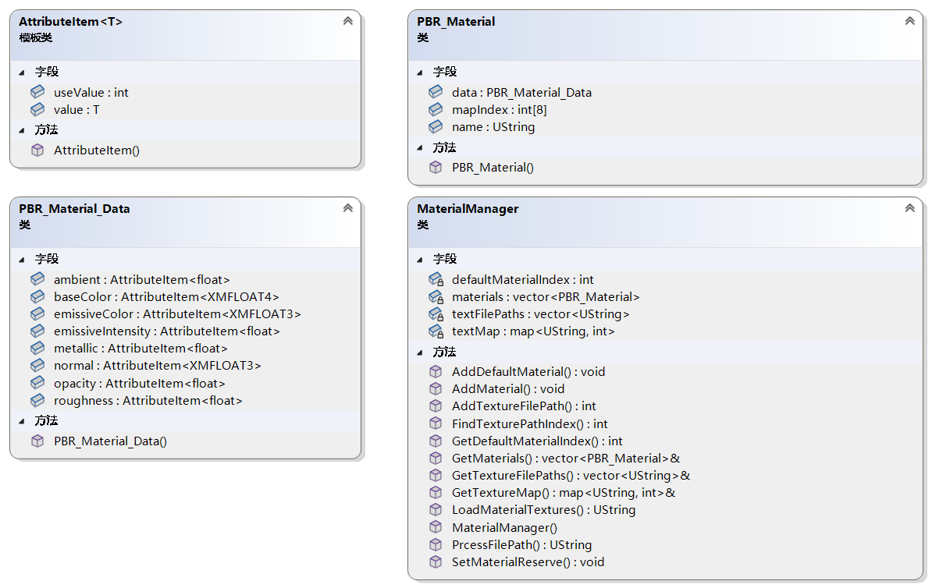
02
研究和实现过程
Research and implementation process
02
内存对象
实现材质管管理器类。
1. PBR材质的属性项
2. 通用且健壮的常量缓冲区类型
3. 基于索引的PBR材质类型
材质管理器核心方法
AddMaterial
AddDefaultMaterial
GetDefaultMaterialIndex
Significance

Slide 8
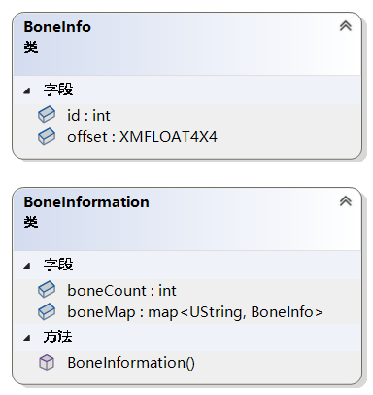
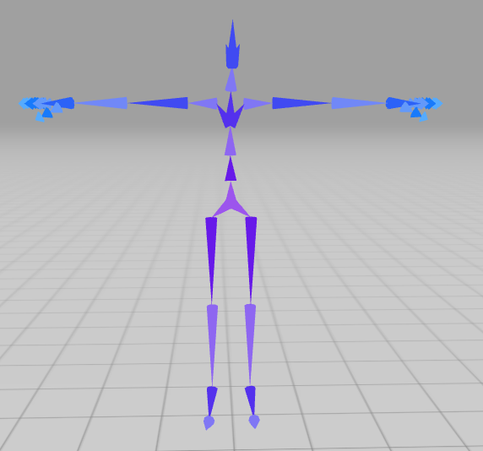
02
研究和实现过程
Research and implementation process
02
内存对象
实现骨骼信息类。
Significance
经典人形骨架

Slide 9
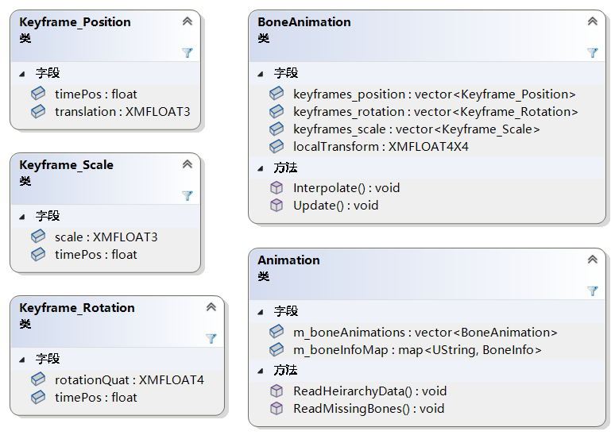
02
研究和实现过程
Research and implementation process
02
内存对象
实现帧动画类。
相关核心方法 | 功能内容
Interpolate | 插值计算变化矩阵
ReadMissingBones | 读取动画的骨骼信息
ReadHeirarchyData | 读取场景节点层次
Significance

Slide 10
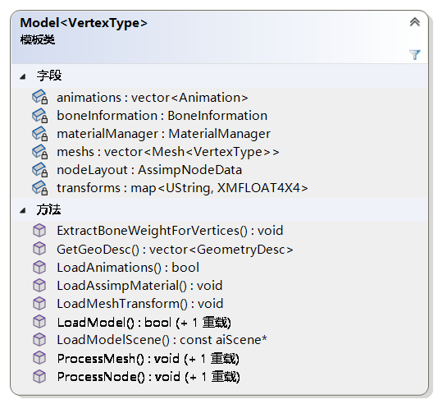
02
研究和实现过程
Research and implementation process
02
内存对象
实现模型类。
核心方法 | 功能内容
LoadModelScene | 加载模型文件的场景
LoadModel | 读取场景到模型对象
ProcessNode | 处理场景节点
ProcessMesh | 处理场景网格
LoadAssimpMaterial | 加载材质到模型
LoadAnimations | 加载动画到模型
ExtractBoneWeightForVertices | 加载骨骼信息并关联到模型网格的顶点
Significance

Slide 11
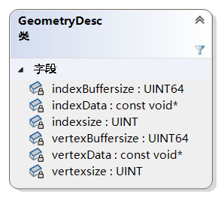
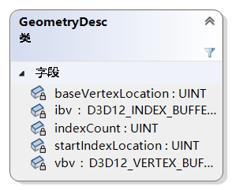
02
研究和实现过程
Research and implementation process
03
显存对象
实现通用几何数据描述类。
描述数据信息的属性
描述渲染信息的属性
Significance

Slide 12
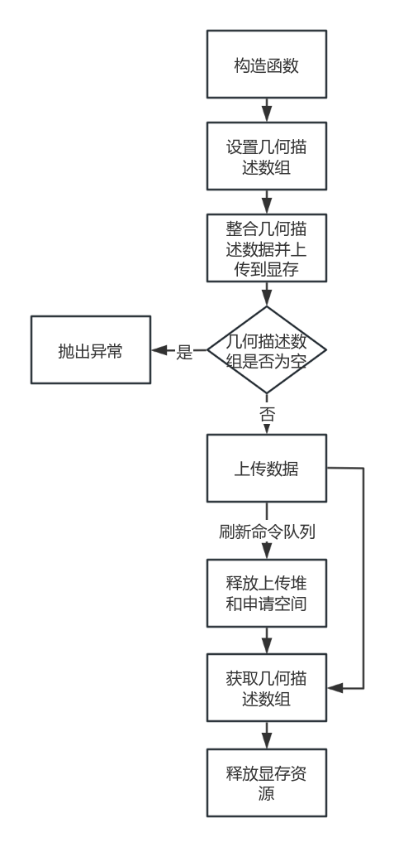
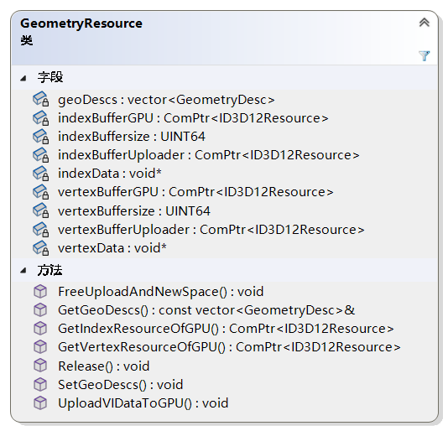
02
研究和实现过程
Research and implementation process
03
显存对象
实现通用几何资源类。
Significance

Slide 13
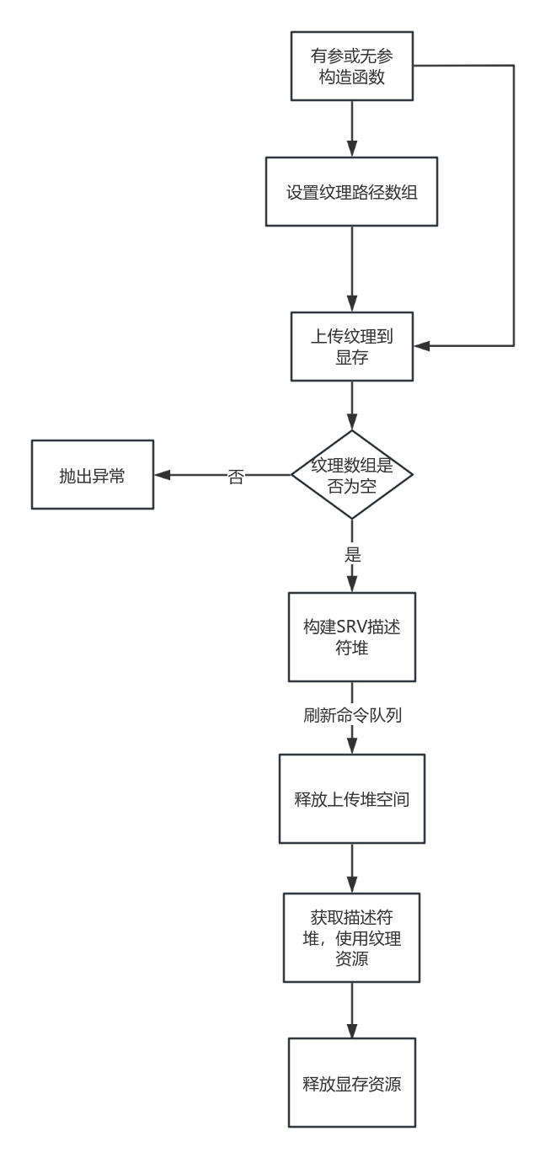
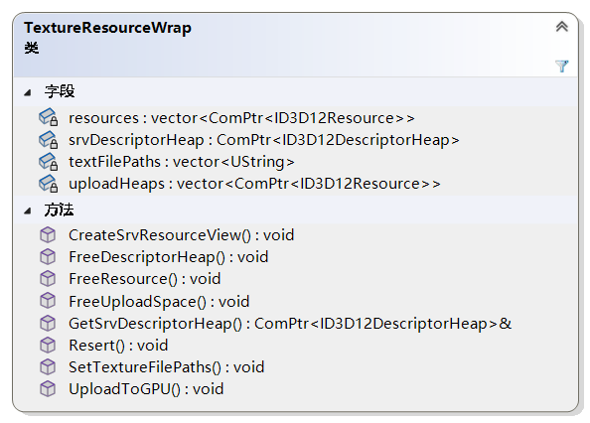
02
研究和实现过程
Research and implementation process
03
显存对象
实现纹理资源类。
Significance

Slide 14
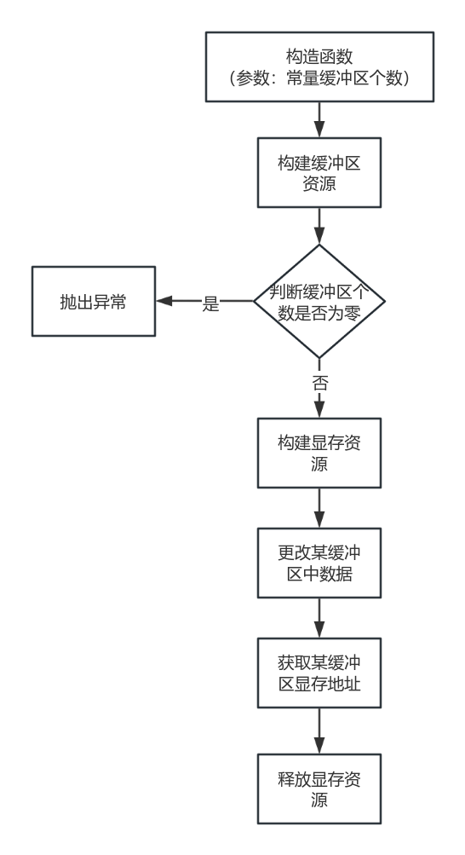
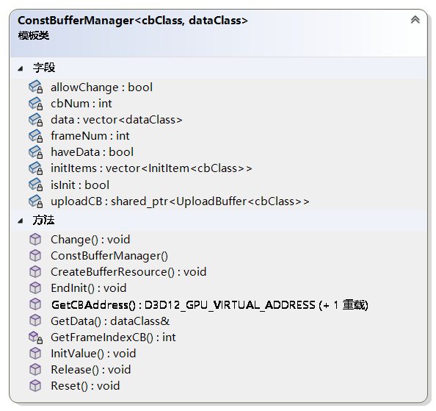
02
研究和实现过程
Research and implementation process
03
显存对象
实现常量缓冲区管理类。
Significance

Slide 15
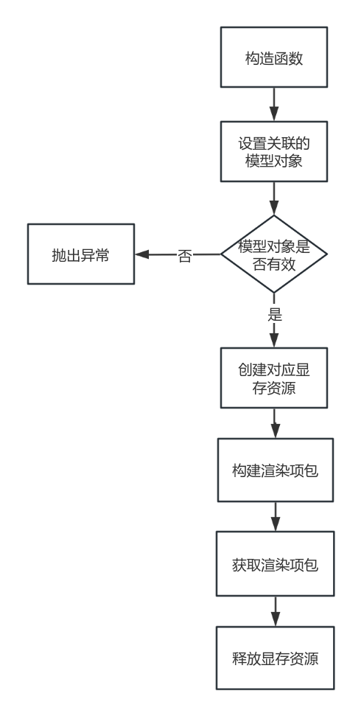
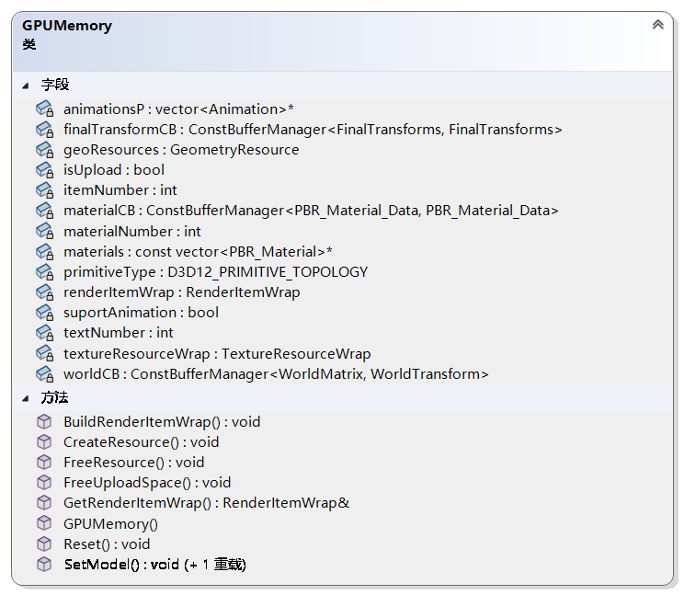
02
研究和实现过程
Research and implementation process
03
显存对象
实现显存资源类。
Significance

Slide 16
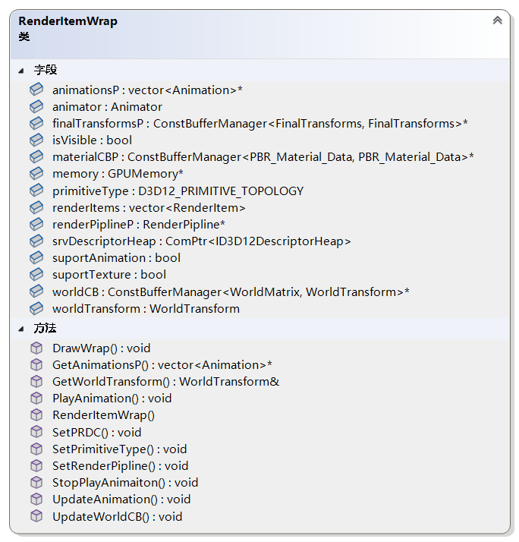
02
研究和实现过程
Research and implementation process
04
完整图形引擎
实现渲染项包类。
核心方法 | 功能内容
DrawWrap | 渲染包
GetWorldTransform | 获取包的世界变化对象
PlayAnimation | 播放动画
StopPlayAnimation | 暂停动画播放
UpdateAnimation | 更新动画
UpdateWorldCB | 更新世界矩阵缓冲区
Significance

Slide 17
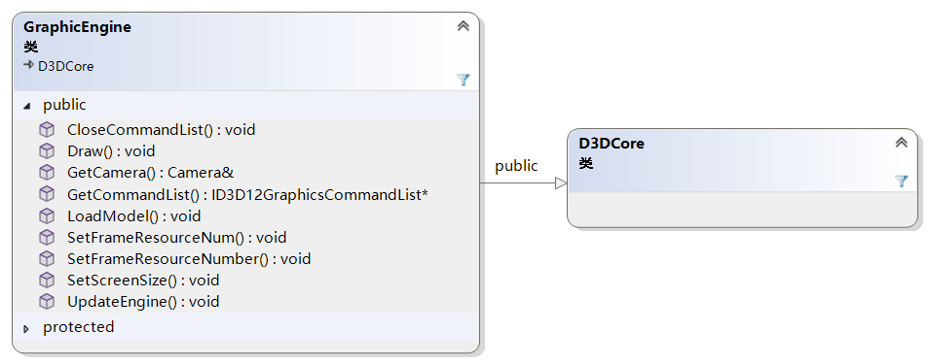
02
研究和实现过程
Research and implementation process
04
完整图形引擎
实现完整图形引擎类。
核心方法 | 功能内容
LoadModel | 加载模型到图形引擎
Draw | 渲染图形引擎中所有渲染包
GetCommandList | 获取命令队列
CloseCommandList | 关闭命令队列
GetCamera | 获取摄像机引用
UpdateEngine | 更新图形引擎状态
Significance

